Slide 1
Ergebnisse der syndromischen ARE-Surveillance GrippeWeb,
Arbeitsgemeinschaft Influenza,
ICOSARI
KiTa- und Schulausbrüche (Meldedaten)
Datenstand 19.10.2021

Slide 2

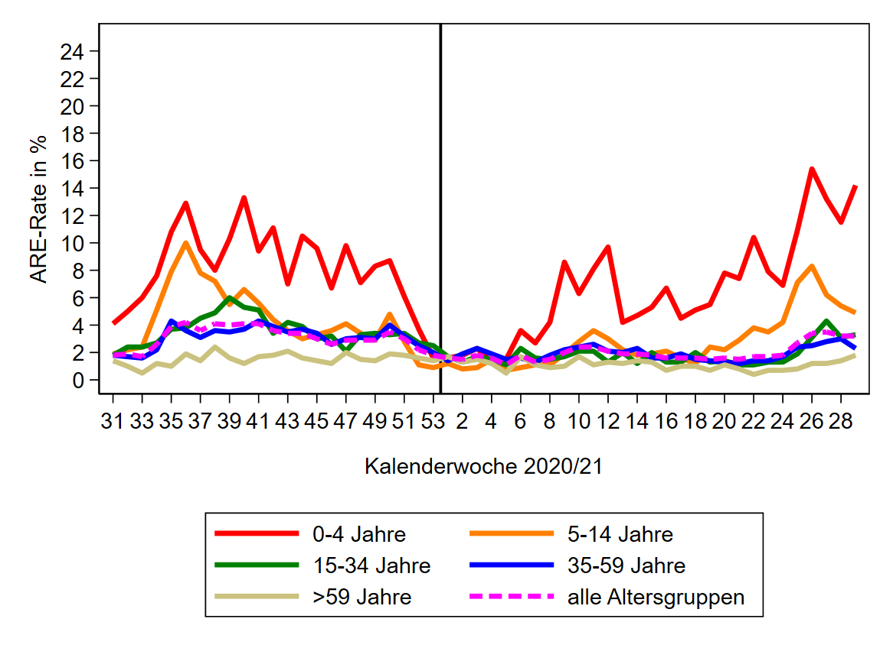
GrippeWeb bis zur 41. KW 2021
Der Wert (gesamt) lag in der 41. KW 2021 bei ca. 6.500 ARE pro 100.000 Einwohner.
Entspricht einer Gesamtzahl von ca. 5,4 Millionen akuten Atem­wegs­er­kran­kungen (40. KW: ca. 5,3 Mio).
Im Vergleich zur 40. KW 2021:
Deutlicher Rückgang bei den Kleinkindern (0 bis 4 Jahre); Deutlicher Anstieg bei den älteren Erwachsenen ab 60 Jahre
Notes:
Anstieg der letzten Wochen hat sich zunächst nicht fortgesetzt > ARE-Rate stabil geblieben in 41. KW zur Vorwoche (6,5 %; Vorwoche: 6,4 %)
Im Vergleich zur Vorwoche: Rückgang in den AGs 0 bis 4 Jahre und 15 bis 34 Jahre; Anstieg insbesondere bei den ab 60-Jährigen
Gesamt-ARE-Rate liegt in der 41. KW im Bereich der Vorjahre.

Slide 3
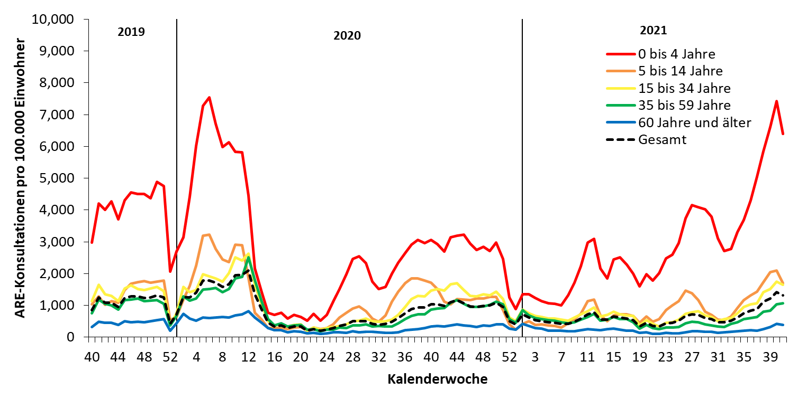
Arbeitsgemeinschaft Influenza
ARE-Konsultationen bis zur 41. KW 2021
Der Wert (gesamt) lag in der 41. KW 2021 bei ca. 1.300 Arzt­konsul­ta­tionen wegen ARE pro 100.000 EW.
Das entspricht einer Gesamtzahl von ca. 1,1 Mio. Arzt­besuchen wegen akuter Atem­wegs­er­kran­kungen.
Notes:
KonsInz insgesamt im Vergleich zur Vorwoche leicht gesunken
Herbstferien in knapp 50 % der BL in 41. KW (in 40. KW hatten auch schon 3 BL Ferien)
\\rki.local\daten\Projekte\FG36_AGI\Wochenberichte\Berichterstellung\Saison_2021_22\Woche_41_2021\AGI-Wochenbericht_2021-10-19.xls

Slide 4
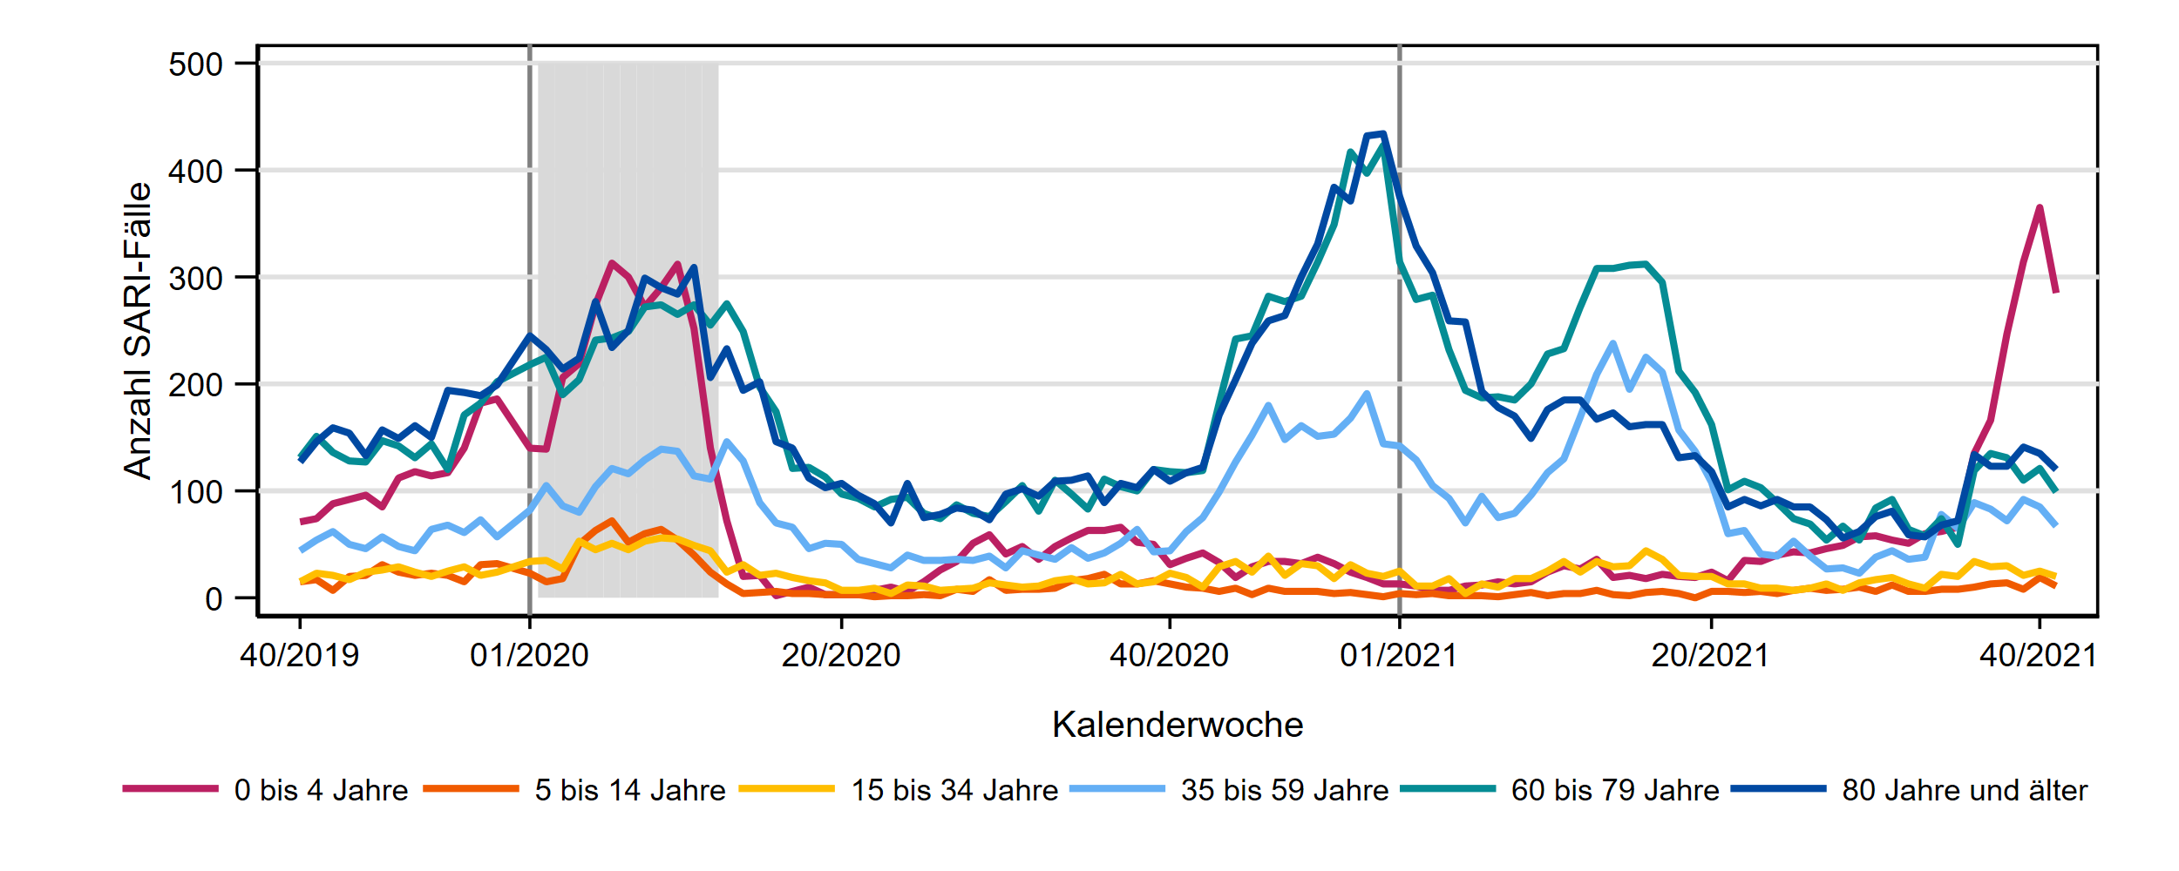
ICOSARI-KH-Surveillance – SARI-Fälle (J09 – J22) bis zur 41. KW 2021
Notes:
SARI-Fallzahlen sind in allen Altersgruppen gesunken, aber insgesamt weiter über Niveau der Vorjahre
→ Fallzahlen in AG 0 bis 4 Jahre weiter sehr hoch (65% der SARI-Fälle mit RSV-Diagnose), so viele SARI-Fälle in dieser AG wie sonst auf dem Höhepunkt der Grippewelle
S:\Projekte\FG36_INV_ICOSARI\Arbeitsordner\Wochenbericht \Krisenstab_3Saisons_AGI6_allVWD_inkl_letzte_FB.png

Slide 5
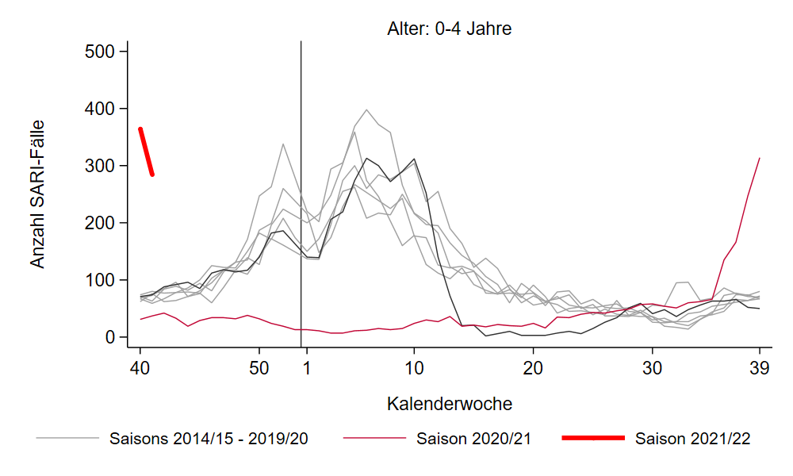
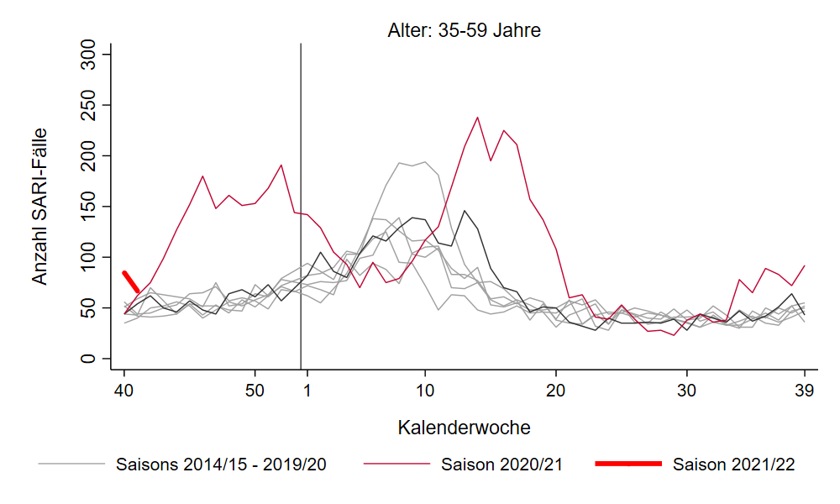
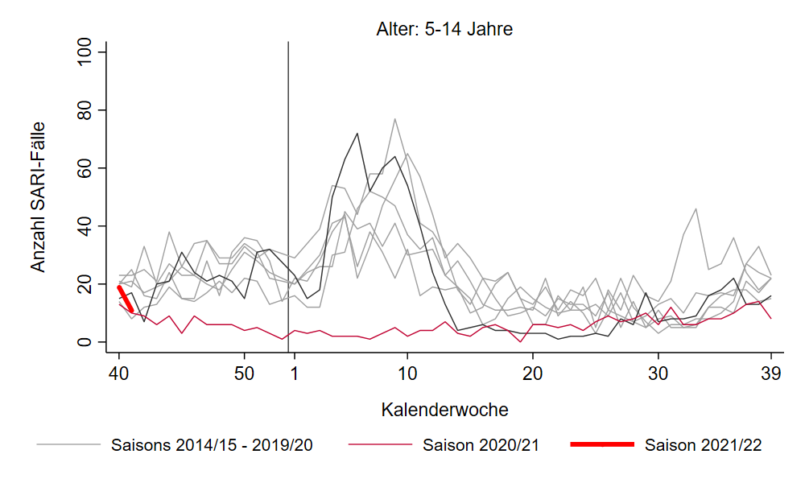
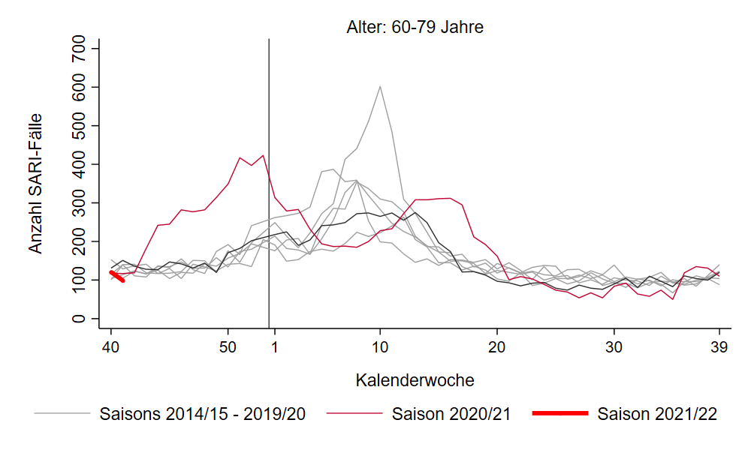
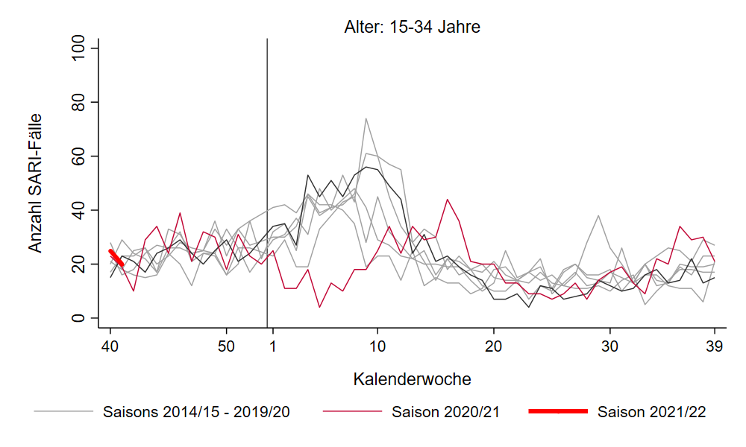
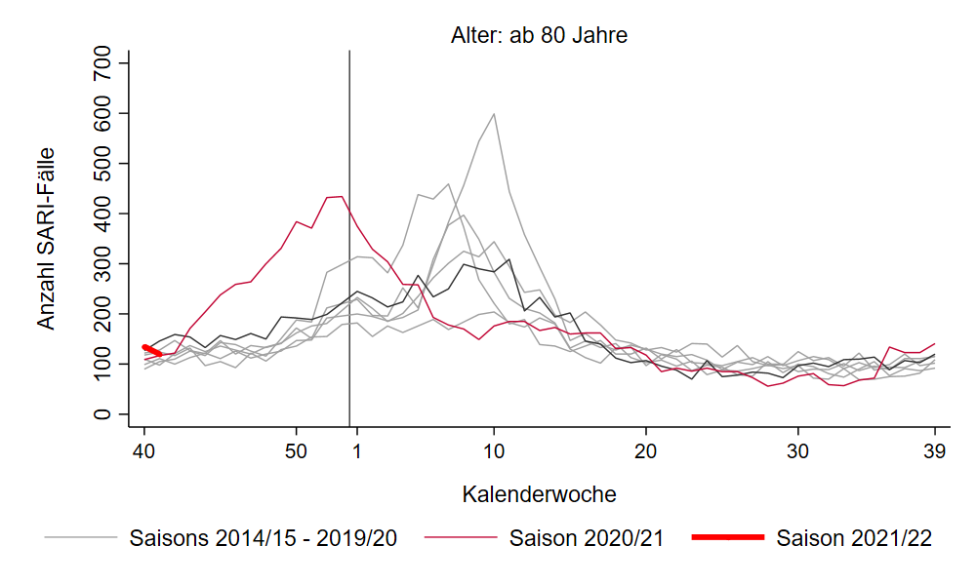
ICOSARI-KH-Surveillance – SARI-Fälle (J09 – J22) bis zur 41. KW 2021
72 % RSV
48 % COVID-19
Notes:
SARI-Fallzahlen sind in allen Altersgruppen gesunken, aber insgesamt weiter über Niveau der Vorjahre
→ Fallzahlen in AG 0 bis 4 Jahre weiter sehr hoch (72% der SARI-Fälle mit RSV-Diagnose), so viele SARI-Fälle in dieser AG wie sonst auf dem Höhepunkt der Grippewelle
S:\Projekte\FG36_INV_ICOSARI\Arbeitsordner\Wochenbericht\Krisenstab-AG_separat_alleVWD

Slide 6
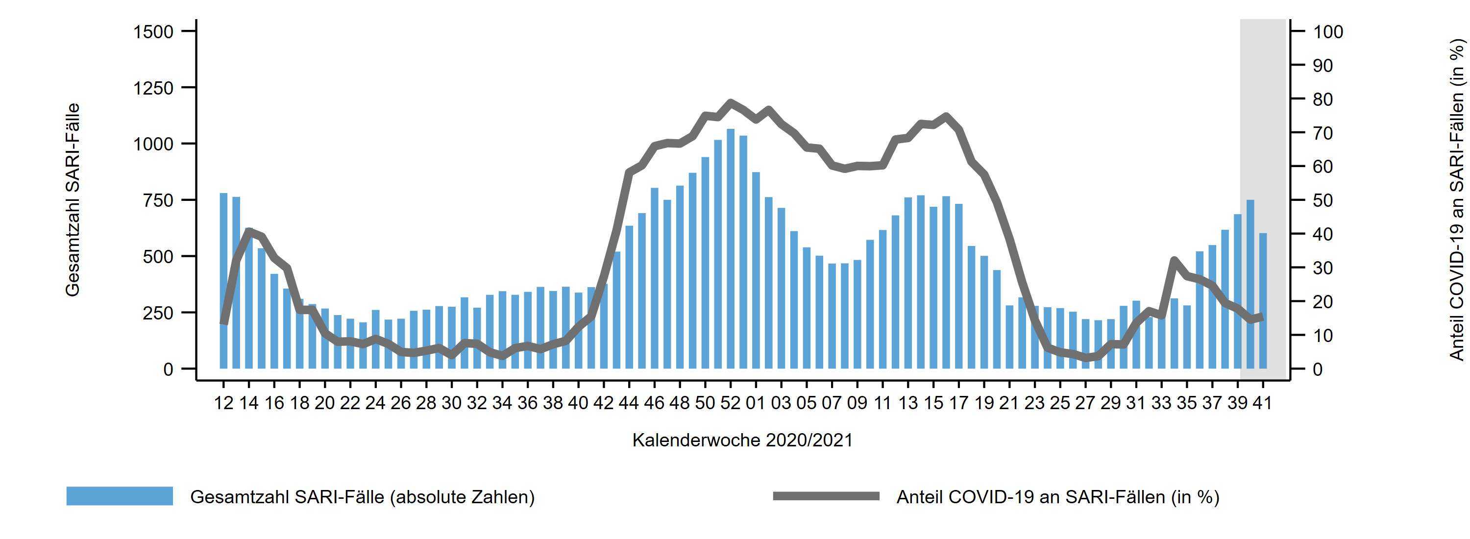
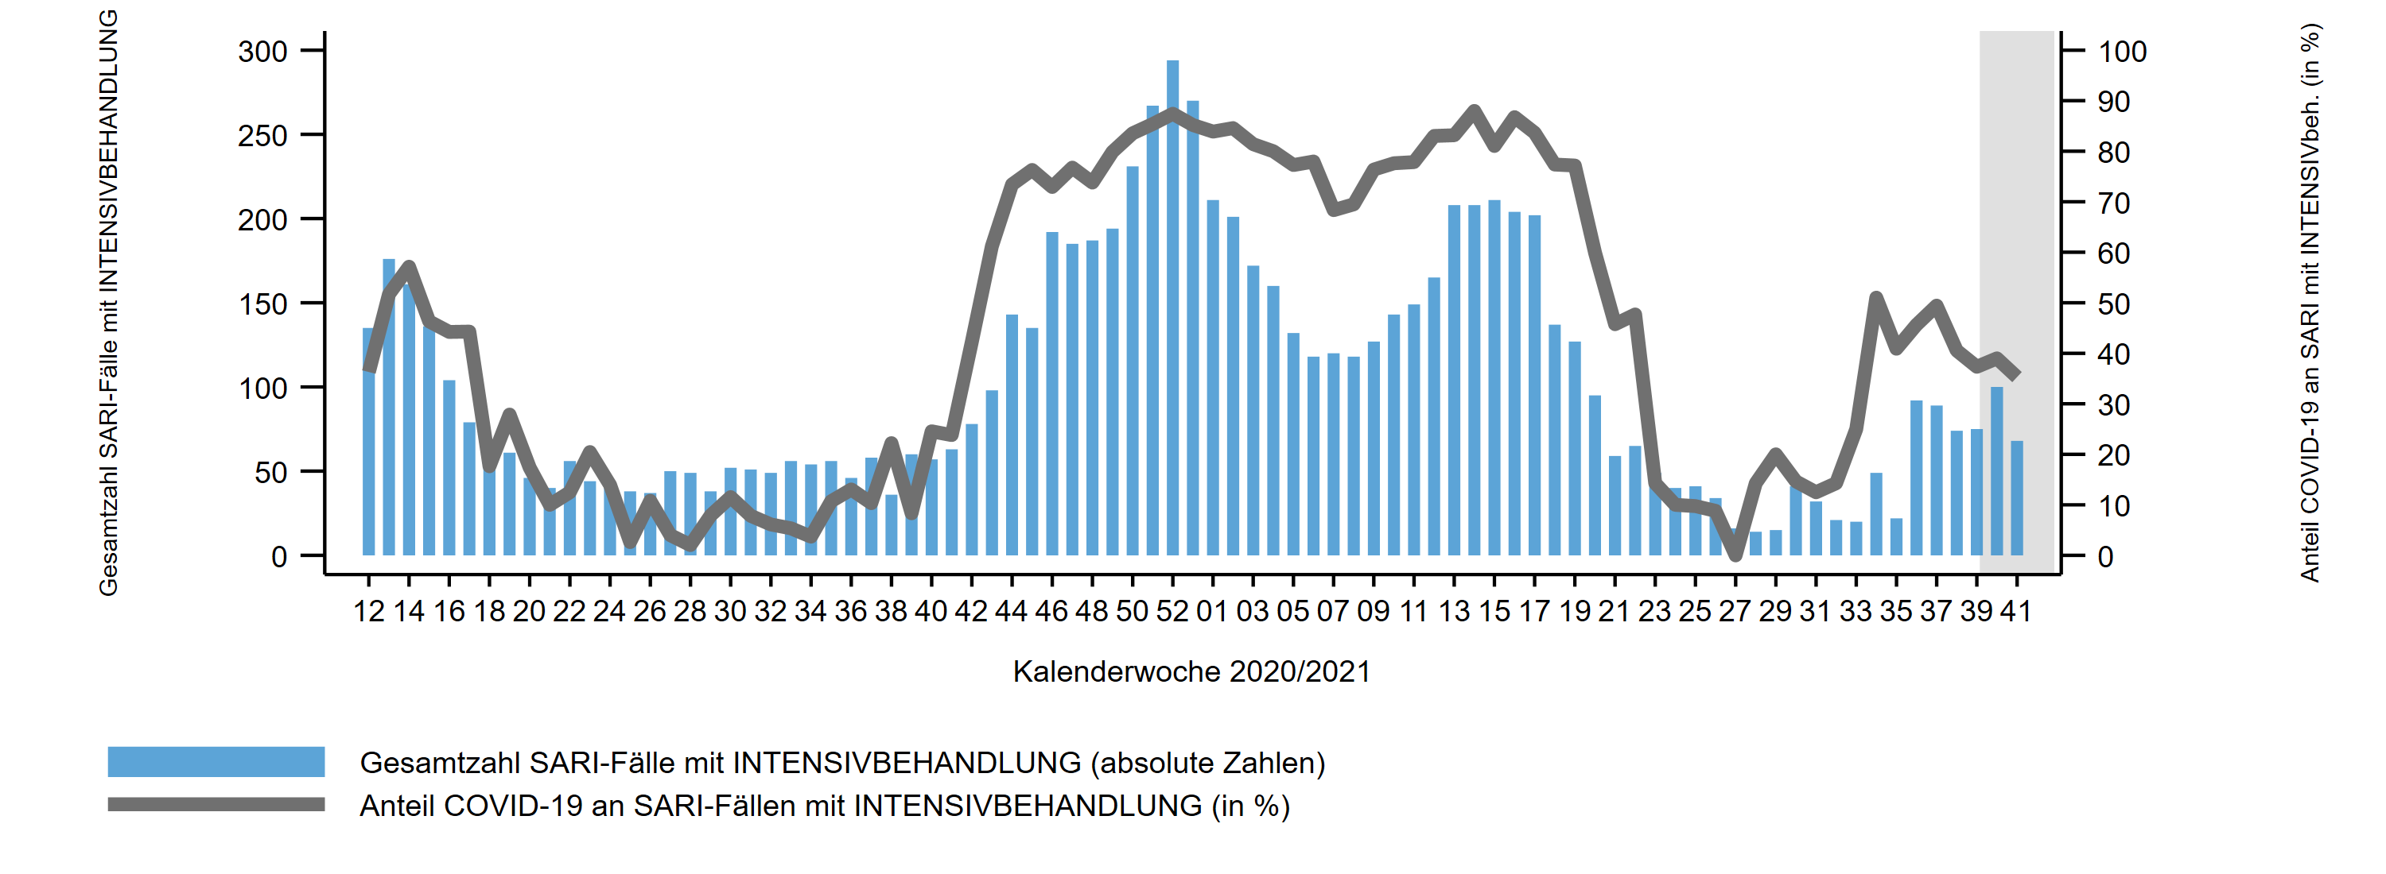
ICOSARI-KH-Surveillance – Anteil COVID-19 an SARI-Fällen bis zur 41. KW 2021
15%
ICOSARI: SARI-Fälle in Intensivbehandlung, Anteil mit COVID-19 bis 41. KW 2021
35%
Notes:
→Anteil SARI-COVID-Fälle bei Hospitalisierungen insgesamt und Intensivbehandlungen relativ stabil im Vgl. zur Vorwoche
Anteil COVID-19 an SARI 15% (KW 40: 15%)
→Anteil SARI-COVID-Fälle unter Intensivbehandlungen mit SARI
Anteil COVID an SARI mit Intensivbehandlung 35% (KW 40: 39%)
Krisenstab_AnteilCOVID_alle_inkl_letzte.png und Krisenstab_AnteilCOVID_Intensiv_inkl_letzte.png
aus dem Ordner S:\Projekte\FG36_INV_ICOSARI\Arbeitsordner\Wochenbericht

Slide 7
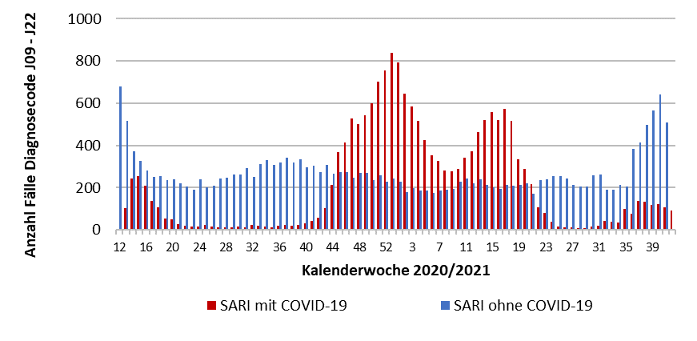
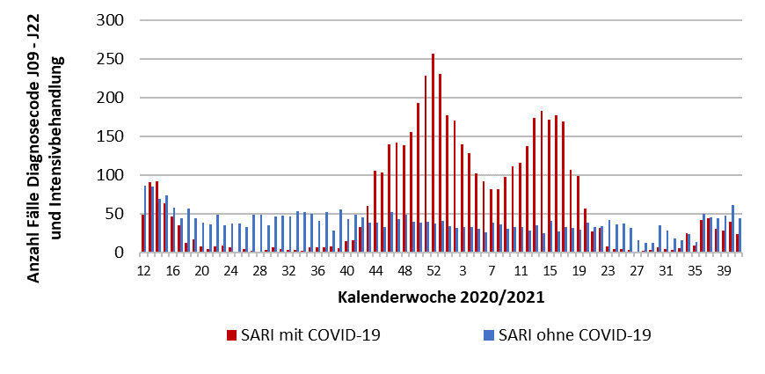
ICOSARI-KH-Surveillance – SARI-Fälle mit/ohne COVID-19 bis zur 41. KW 2021
Alle SARI
SARI mit
Intensivbehandlung
Notes:
Seit KW 31/2021 wieder deutlich mehr SARI-Fälle mit COVID-19-Diagnose, seitdem relativ stabil
SARI-Fälle ohne COVID-19-Diagnose (blau) in KW 36/2021 wieder gestiegen (oben, SARI-Fälle insgesamt→ AG 0-4!)
S:\Projekte\FG36_INV_ICOSARI\Arbeitsordner\Wochenbericht\Wochenbericht_allVWD.xlsx - Anteil_COVID, Intensiv_Anteil_COVID

Slide 8
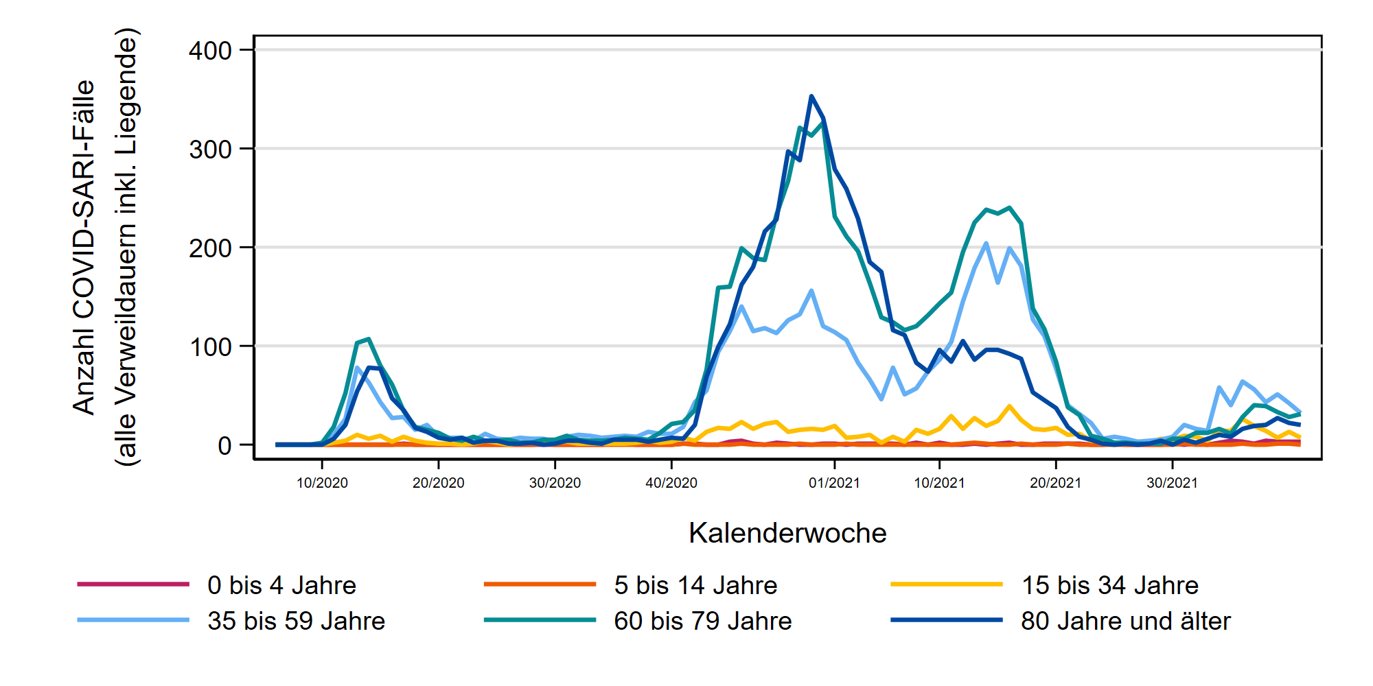
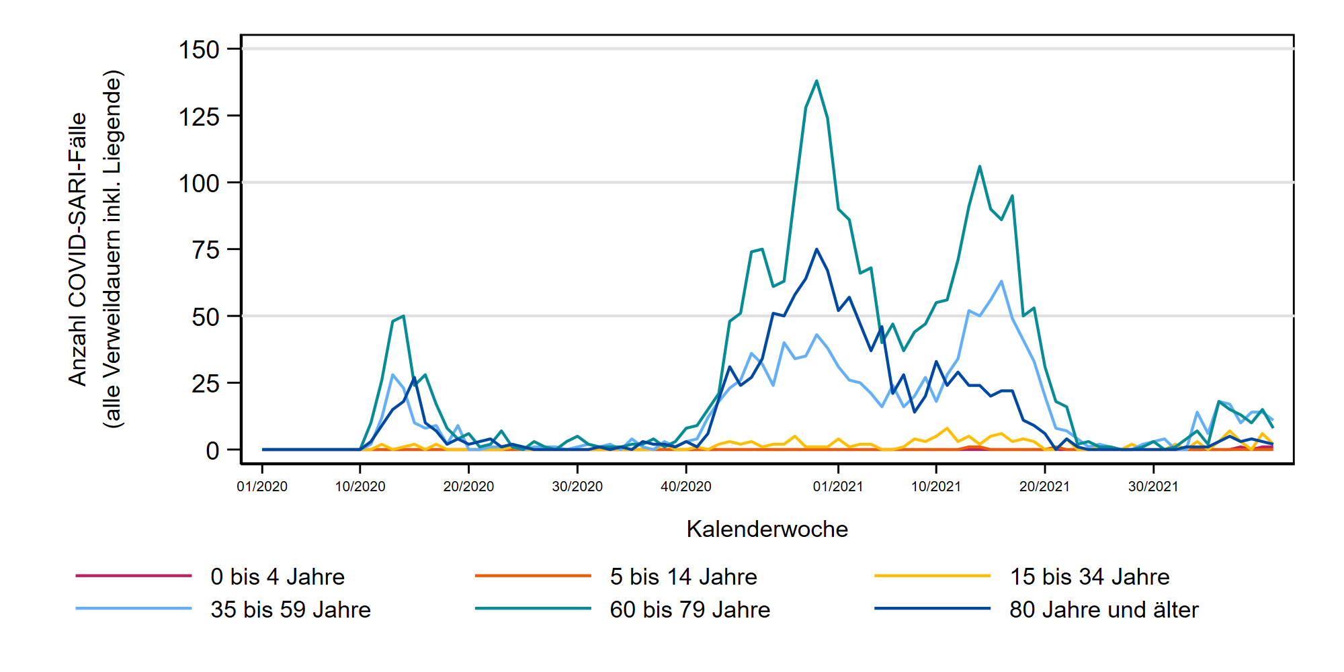
ICOSARI: COVID-SARI-Fälle (J09 – J22 + U07.1) bis zur 41. KW 2021
COVID-SARI-Fälle
35 bis
59 Jahre
60 bis
79 Jahre
ICOSARI: COVID-SARI-Fälle mit Intensivbehandlung bis zur 41. KW 2021
COVID-SARI-Fälle mit Intensivbehandlung
60 bis
79 Jahre
35 bis
59 Jahre
Notes:
Keine deutlicher Rückgang der COVID-SARI-Fallzahlen in den AG ab 35 Jahre
S:\Projekte\FG36_INV_ICOSARI\Arbeitsordner\Wochenbericht\
Dateien Krisenstab_COVID-SARI_AG6_FB_all.png und Krisenstab_Intensiv_COVID_FB.png

Slide 9
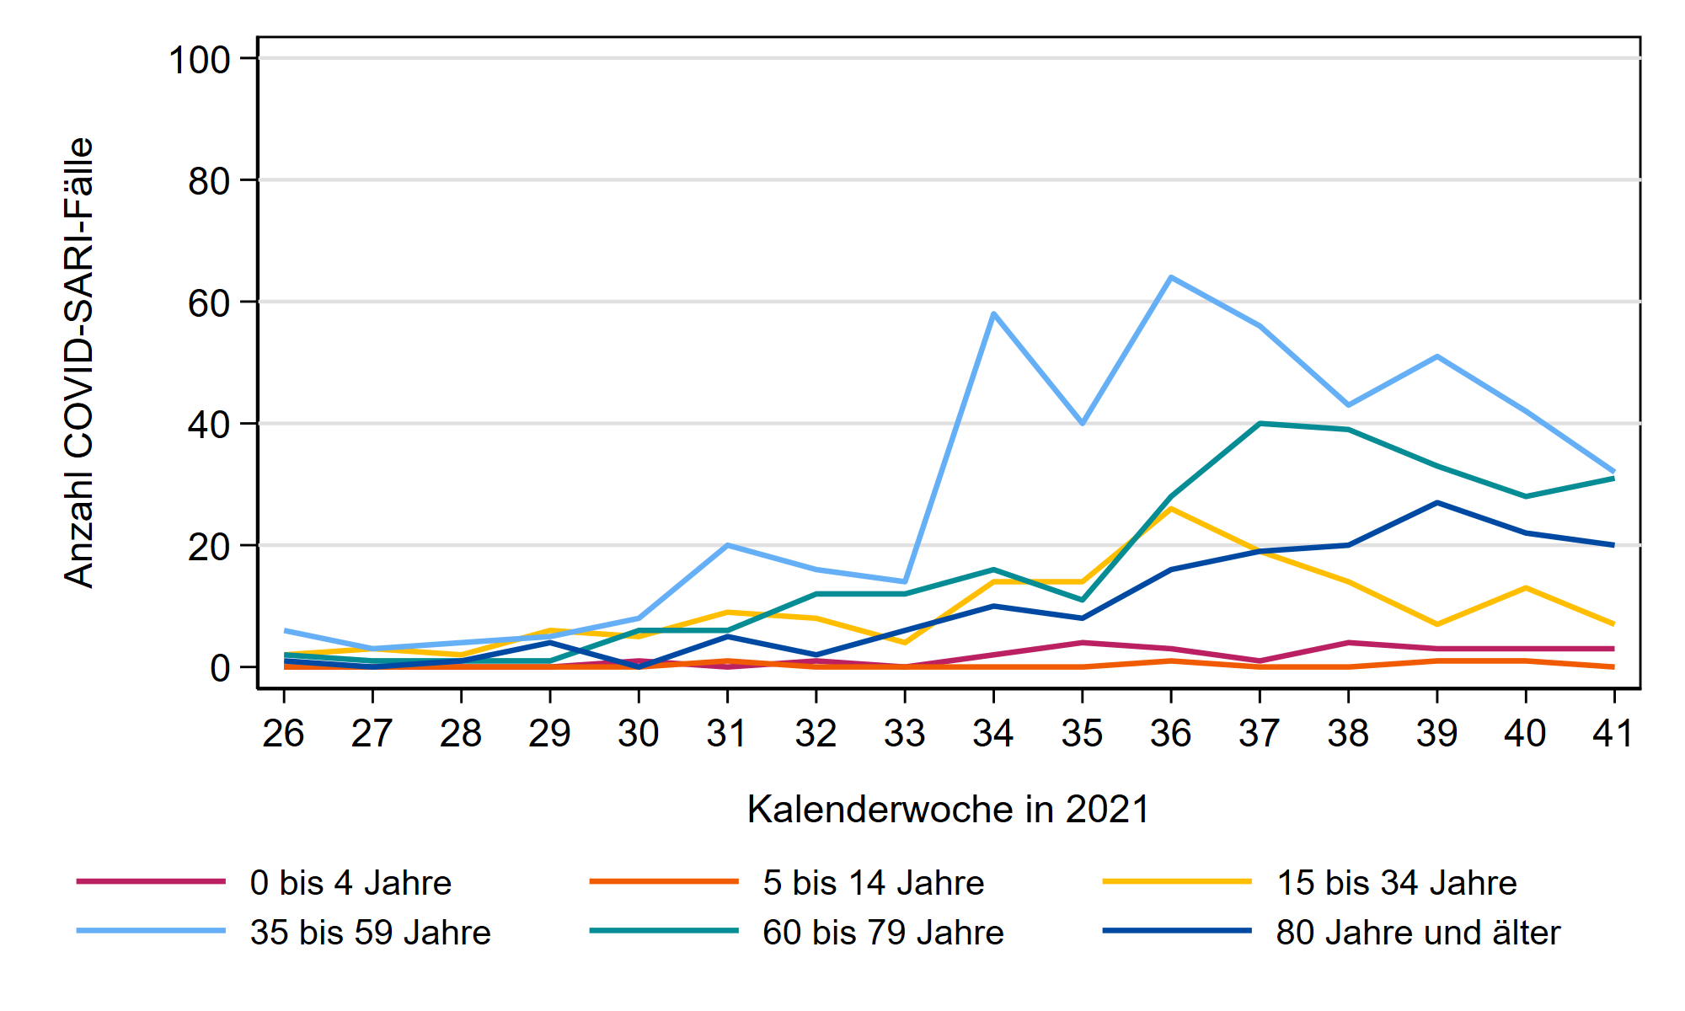
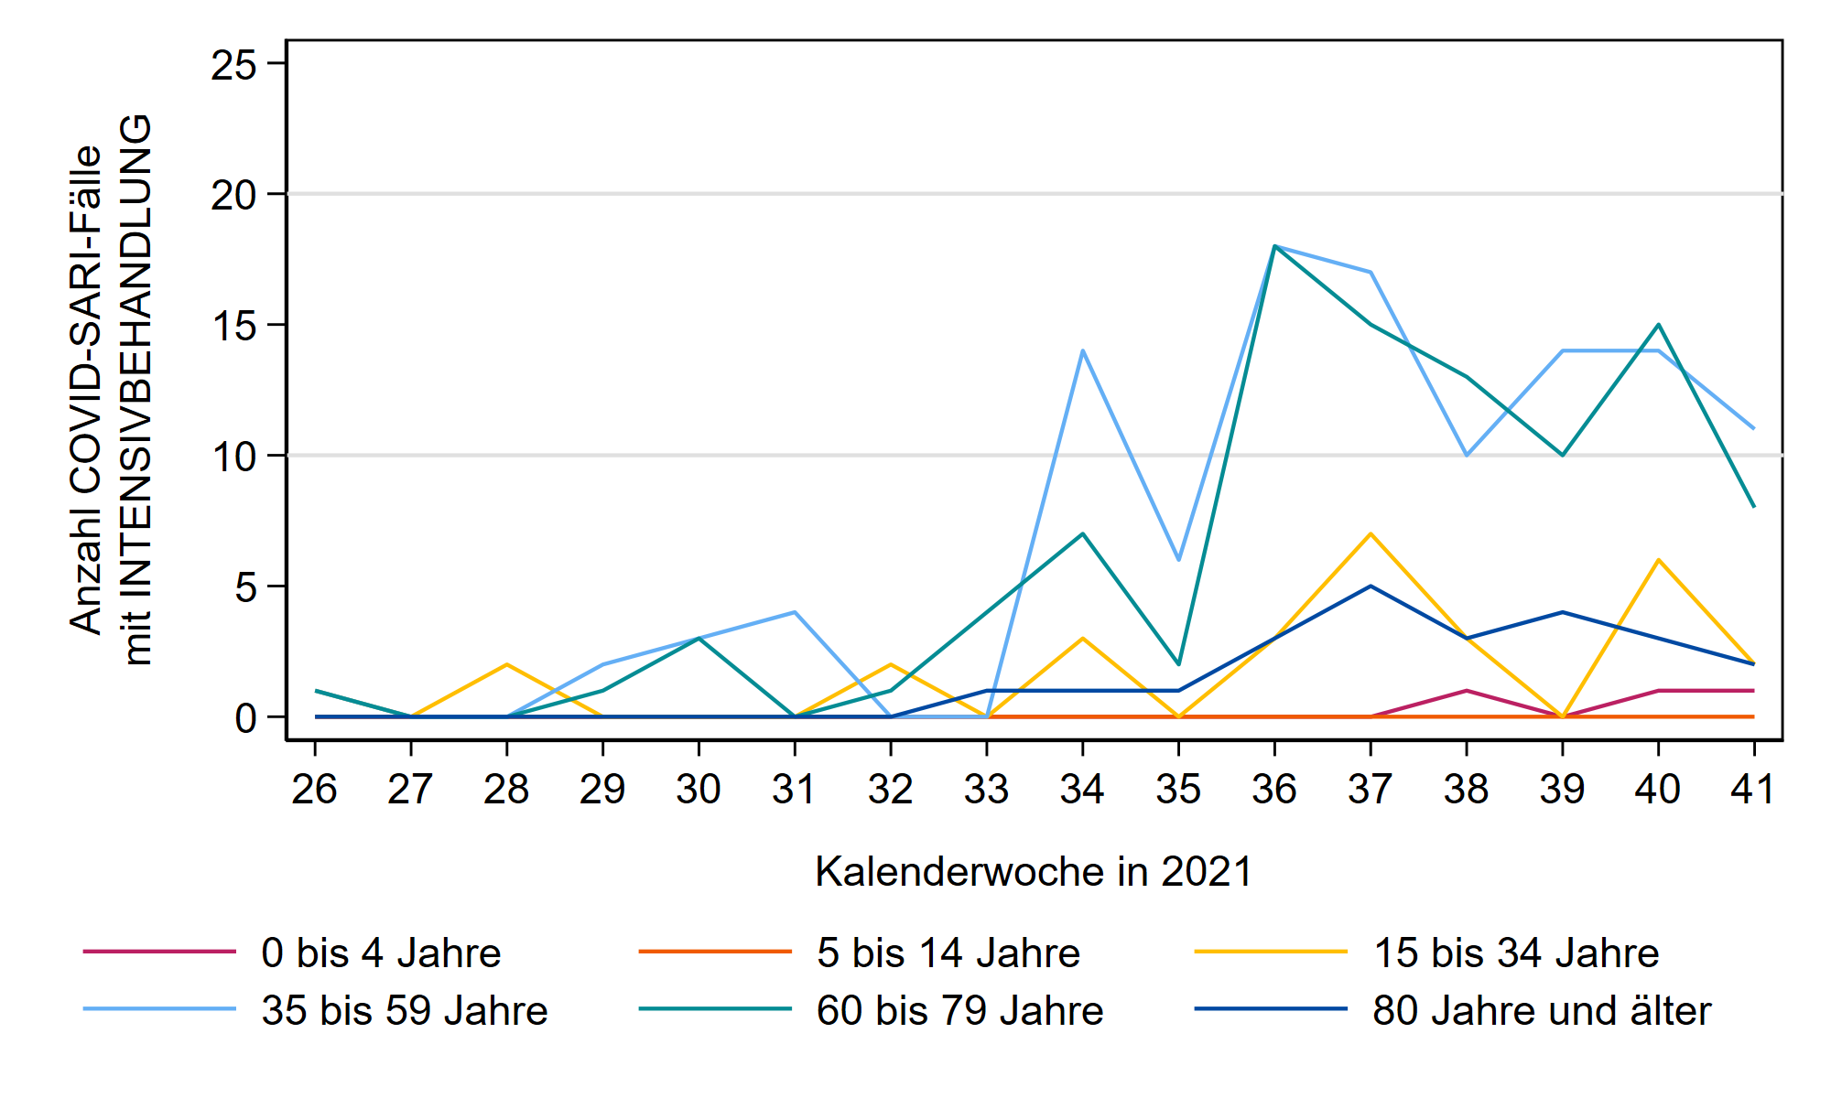
ICOSARI: COVID-SARI-Fälle (J09 – J22 + U07.1) bis zur 41. KW 2021
COVID-SARI-Fälle
(KW 26 bis KW 41/2021)
35 bis
59 Jahre
60 bis
79 Jahre
ICOSARI: COVID-SARI-Fälle mit Intensivbehandlung bis zur 41. KW 2021
COVID-SARI-Fälle mit Intensivbehandlung
(KW 26 bis KW 41/2021)
35 bis
59 Jahre
60 bis
79 Jahre
Notes:
Keine deutlicher Rückgang der COVID-SARI-Fallzahlen in den AG ab 35 Jahre;
ab KW 35/2021 vermehrt auch Fälle in der Altersgruppe 0-4 Jahre! (15% davon mit Co-Infektion RSV 6/40)
S:\Projekte\FG36_INV_ICOSARI\Arbeitsordner\Wochenbericht\
Krisenstab_COVID-SARI_FB_all_Vgl2021.png und Krisenstab_Intensiv_COVID_inkl_letzte_FB_VGL2021.png

Slide 10
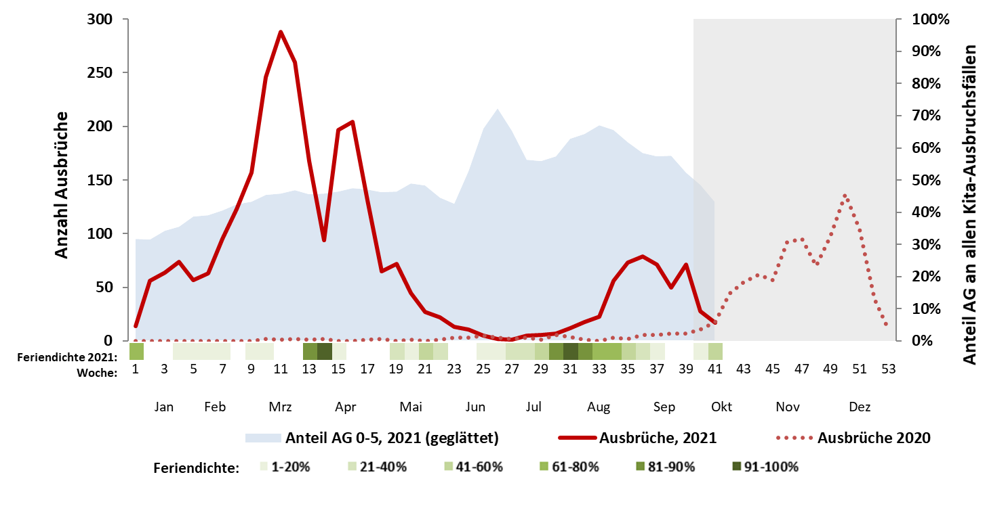
Ausbrüche in Kindergärten/Horte (n=4.037)
Notes:
Seit Mitte September deutet sich Rückgang an übermittelten Ausbrüchen an
Anteil AG 0-5 an allen Kita-Ausbruchsfällen im Sep bei etwa 60%
Im Gegensatz zu Schulausbrüchen deutlich unter Niveau von Welle 2 und 3
Eckdaten der letzten 4 Wochen:
Bisher 166 Ausbrüche für die letzten 4 Wochen
die meisten Ausbrüche in BW (n=38), BY (n=27)
Ausbruchsgröße: durchschnitt: 5 Fälle pro Ausbruch, median: 4 Fälle;
es kommen aber auch größere Ausbrüche vor; insgesamt 15 Ausbrüche mit >=10Fällen in den letzten 4 Wo.

Slide 11
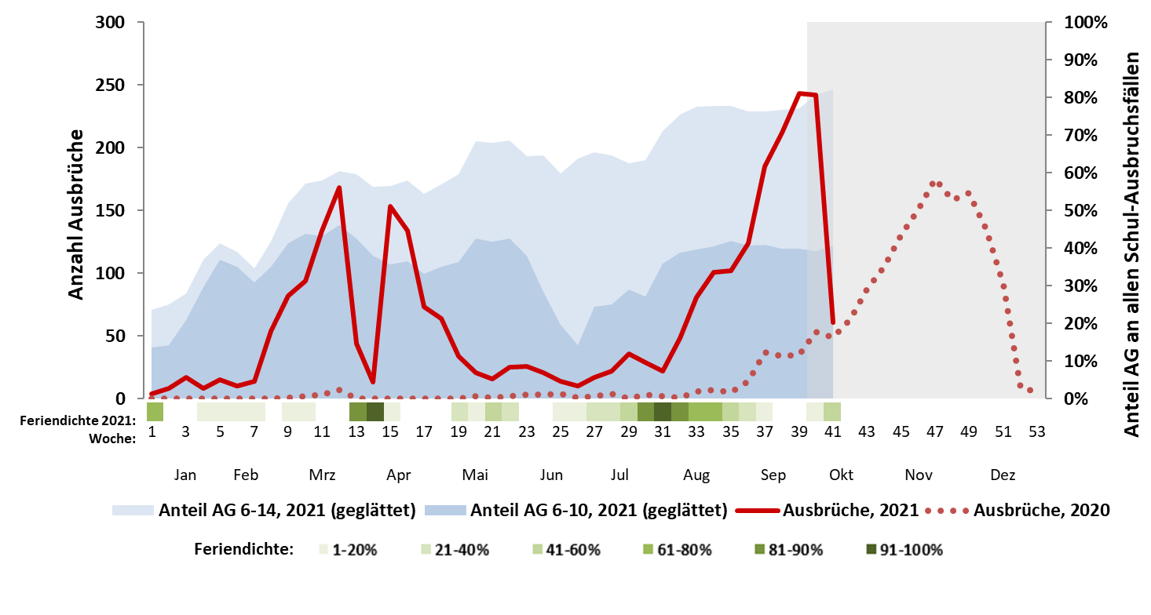
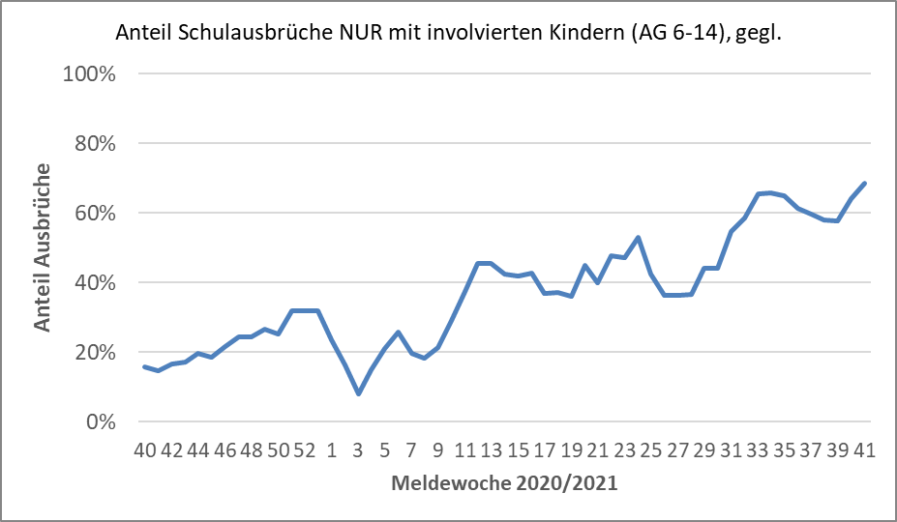
Ausbrüche in Schulen (n=4.335)
Notes:
Deutlicher Anstieg seit Anfang August mit neuem Höchstwert an Ausbrüchen pro Woche in KW 39 (Anfang Okt; n=243)
Seit Mitte August 2021 insbesondere AG 6-14 betroffen (77% an allen Ausbruchsfällen; AG 15-20: 15%, AG 21 nur bei 8%)
Eckdaten der letzten 4 Wochen:
Bisher 758 Ausbrüche für die letzten 4 Wochen
Die meisten Ausbrüche in BW (n=160), SN (n=113, v.a. in Bautzen)
Ausbruchsgröße: durchschnitt: 5 Fälle, median: 3 Fälle pro Ausbruch
Es gibt aber auch größere Ausbrüche vor (in den letzten 4 Wo: 82 Ausbrüche mit >=10 Fällen pro Ausbruch; bis zu 46Fälle/Ausbruch)
Abb unten: Anteil der Schulausbrüche, in denen NUR 6-14-Jährige übermittelt wurden, nimmt seit Jahresbeginn kontinuierlich zu

Slide 12
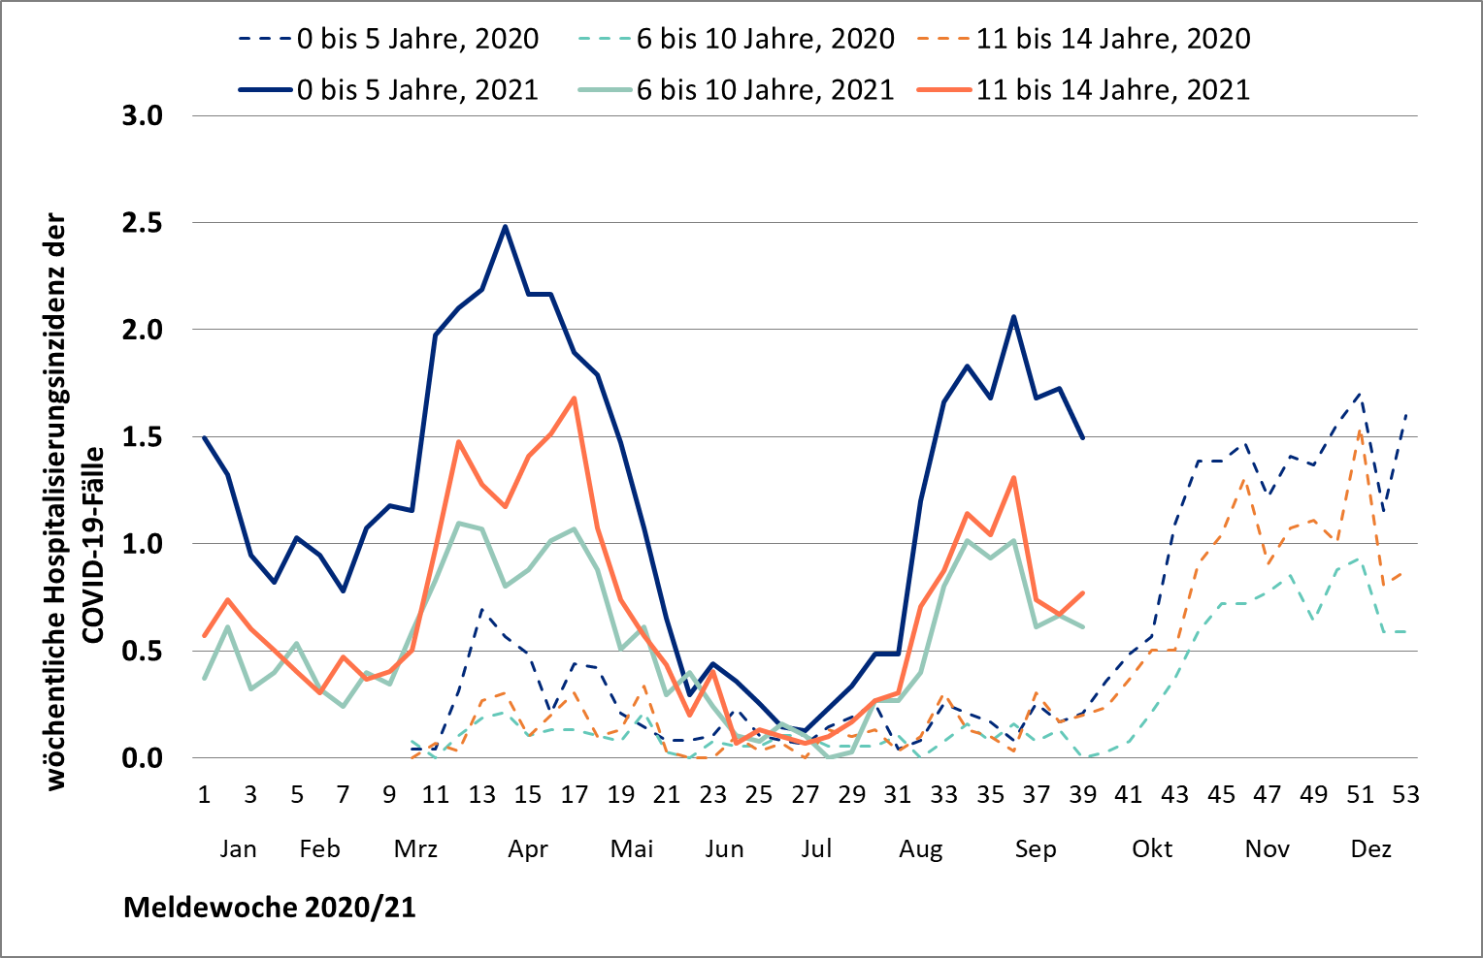
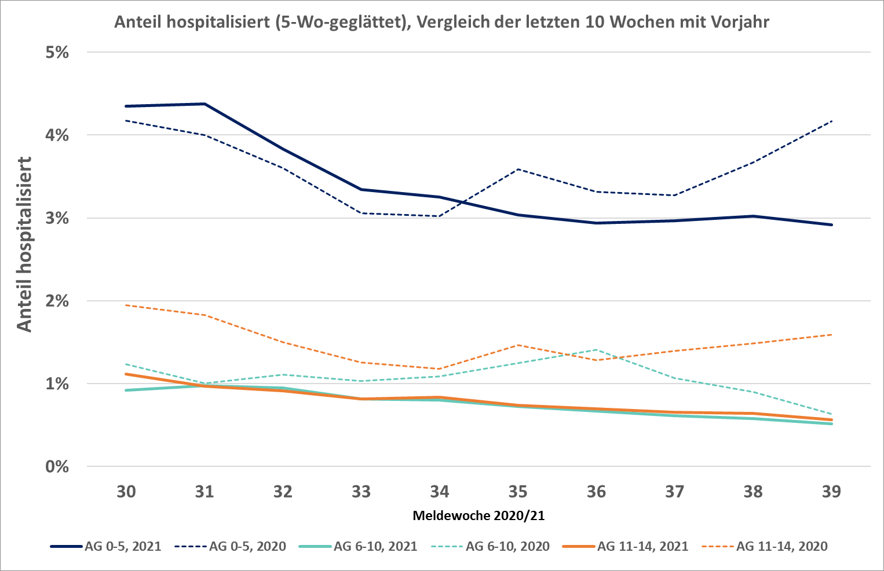
Hospitalisierungen
Hosp-Inzidenz Anteil hospitalisiert im Vergleich zu 2020
Notes:
(letzten 2 Wochen wegen Nachmeldungen nicht dargestellt)
Abb links: Hosp-Inz:
Hosp-Inz bei AG 0-5 mit 1,5 in KW 39 (Ende Sep) höher als bei älteren Kindern (6-14 Jahre; 0,6 bzw. 0,8)
Bei AG 0-5 rückläufig, bei AG 6-10 relativ konstant und bei AG 11-14 leicht ansteigend
Abb rechts: Anteil hospitalisierter Kinder der letzten 10 Wochen im Vergleich zum Vorjahr
Anteil bei AG 0-5 seit September relativ konstant bei 3%; bei den älteren Kindern leicht abnehmend bei 0,5-0,6%

